Slide 1
Тема: Виды полуфабрикатов из говядины, баранины, свинины, телятины. Крупнокусковые полуфабрикаты. Крупнокусковые, порционные, мелкокусковые, рубленные.

Slide 2
Классификация мяса
По виду убойных животных:
- мясо крупного рогатого скота,
- мясо свиней,
- мясо овец;
По полу животного
По возрасту
По упитанности мясо говядины и баранины подразделяют на мясо первой и второй категорий в зависимости от степени развития мышечной ткани и подкожного жира.
Свинину делят в зависимости от качества на пять категорий:
- I категория – беконная свинина;
- II категория – обрезная свинина или мясо молодняка;
- III категория – жирная свинина;
- IV категория – свинина для промышленной переработки;
- V категория – молочные поросята (весом 3 – 6 кг).
По термическому состоянию:
- охлажденное: температура в толще 0…+4 С,
- подмороженное: температура в толще -2…+3 С,
- замороженное: температура в толще -8 С.

Slide 3
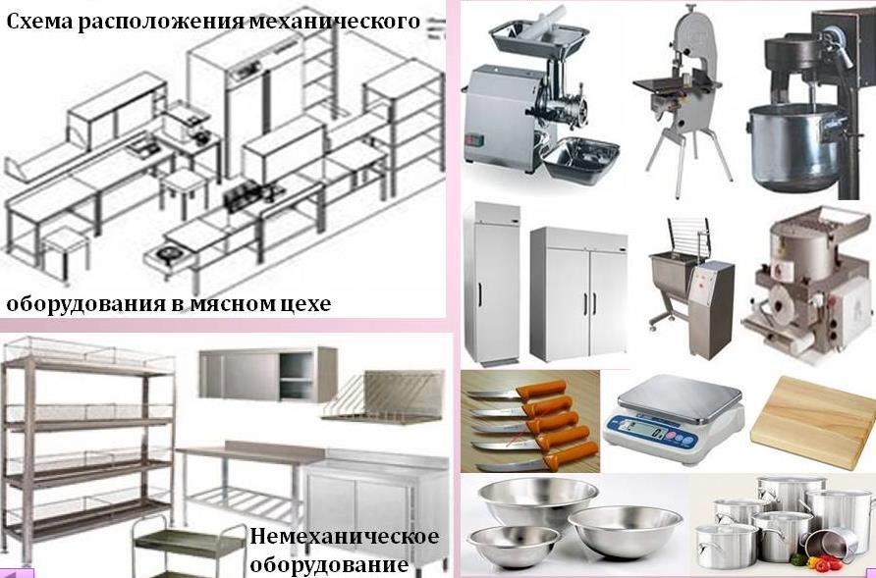
Оборудование мясного цеха

Slide 4
Схема первичной обработки мяса
Мясо говядины, свинины, баранины
Подмороженное
Замороженное
Охлажденное
Размораживание
Быстрое
Медленное
Срезание клейма и зачистка поверхности от загрязнений
Туалет туш
Обсушивание
Разделка туш
Деление на отруба
Обвалка отрубов
Выделение крупнокусковых полуфабрикатов
Приготовление полуфабрикатов
Порционные
Мелкокусковые
Рубленные
Натуральные
Панированные
С наполнителем
Натуральные

Slide 5
Кулинарная разделка и обвалка мясных туш
После размораживания мясо
зачищают от загрязнений, сгустков крови и срезают ветеринарное клеймо,
туши обмывают водой с температурой 28-30°С, с помощью щеток и далее холодной водой с температурой 12-16°С,
туши обсушивают циркулирующим воздухом с температурой 1-6°С или хлопчатобумажной тканью.
Разделка туш - деление на отруба, обвалка, жиловка, выделение крупнокусковых полуфабрикатов и их зачистка.
Обвалка – отделение мышечной и соединительной ткани туши от костей.
Жиловка – удаление из мякоти мелких костей, хрящей, сухожилий, лишнего жира.
Зачистка – удаление пленок, придание кускам соответствующей формы.
Разделка туш производится при температуре 10°С. Если мясо поступает полутушами, то их делят между 13 и 14 позвонками на две четвертины – переднюю и заднюю.

Slide 6
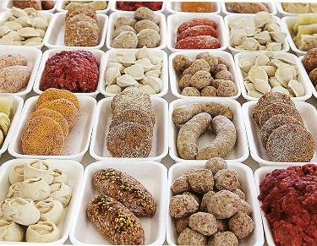
Мясные полуфабрикаты
Это продукты, приготовленные из различных видов мяса, прошедшие механическую кулинарную обработку и подготовленные к тепловой обработке.
Для производства мясных полуфабрикатов используют остывшую, охлажденную и размороженную говядину и баранину I и II категорий, свинину II категории (мясная — молодняк) и обрезную.

Slide 7
Классификация мясных полуфабрикатов
По видам сырья полуфабрикаты из:
- говядины,
- баранины,
- свинины,
- телятины,
- мяса диких животных,
- субпродуктов
В зависимости от размера, формы и технологической обработки:
- крупнокусковые,
- порционные,
- мелкокусковые,
- рубленые

Slide 8
Крупнокусковые полуфабрикаты – куски мякоти, состоящие из одного или нескольких крупных мускулов, которые представляют собой единое целое и характеризуются неодинаковой технологической ценностью.
Порционные полуфабрикаты – куски мякоти определенной формы, размера и массы, нарезанные поперек мышечных волокон из определенных крупнокусковых полуфабрикатов и подвергнутые дополнительной технологической обработке. Порционные полуфабрикаты делятся на натуральные и панированные.
Мелкокусковые полуфабрикаты – куски мякоти массой 5-40 г, определенного размера и формы, нарезанные поперек мышечных волокон из крупнокусковых полуфабрикатов характеризующихся определенным соотношением мышечной и соединительной ткани.
Рубленые полуфабрикаты – кулинарные изделия определенной формы, размеров и массы, изготовленные из измельченного котлетного мяса. Рубленые полуфабрикаты делятся на натуральные и из котлетной массы.
В котлетной массе в качестве наполнителя используют в основном хлеб. Рубленые полуфабрикаты бывают панированными и не панированными.

Slide 9
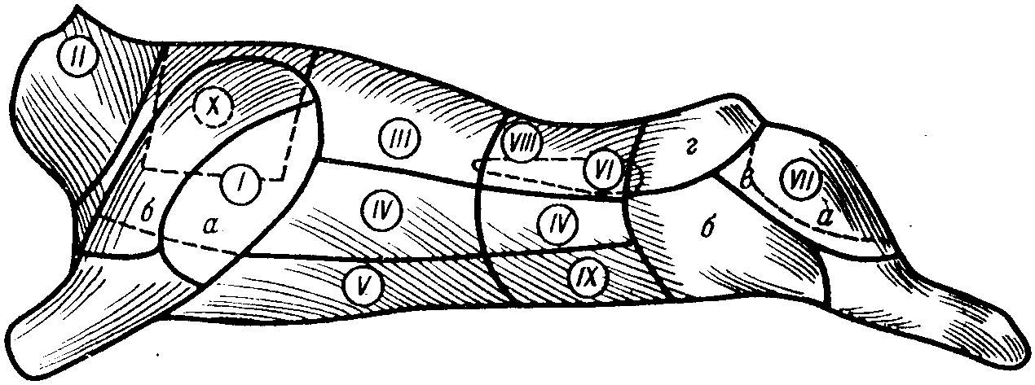
3
4
7
10
8
13
2
1
5
9
11
12
6
Схема разделки говяжьей туши
Передняя четвертина
Задняя четвертина
Отруба
Полуфабрикаты
Отруба
Полуфабрикаты
Шея
Лопатка
Спино-
грудной
1 – плечевая часть
2 – заплечная часть
3 – подлопаточная
часть
4 – толстый край
5 – покромка
6 - грудинка
Поясничный
Тазобедренный
7 – тонкий край
8 – вырезка
9 – пашина
10 – верхняя часть
11 – боковая часть
12 – наружняя часть
13 – внутрення часть

Slide 10
Полуфабрикаты из говядины
Целиком
Ростбиф
Лангет (1 – 2 см)
Вырезка
Порционные
полуфабрикаты
Филе (3 - 4 см)
Бифштекс (2 - 3 см)
Мелкокусковые
полуфабрикаты
Бефстроганов
Целиком
Ростбиф
Антрекот (1,5 – 2 см)
Ромштекс (1,5 - 2 см)
Порционные
полуфабрикаты
Толстый и
Тонкий край
Бифштекс (2 - 3 см)
Зразы натуральные (0,5 см)
Зразы панированные (0,5 см)
Бефстроганов
Мелкокусковые
полуфабрикаты
Поджарка
Шашлык

Slide 11
Целиком
Тушение
Верхняя и
внутренняя часть
задней ноги
Ромштекс
Порционные
полуфабрикаты
Отбивная
Поджарка
Мелкокусковые
полуфабрикаты
Бефстроганов
Целиком
Варка
Боковая и
наружная часть
задней ноги
Говядина духовая
Порционные
полуфабрикаты
Говядина в кисло-
сладком соусе
Мелкокусковые
полуфабрикаты
Азу
Целиком
Варка
Лопатка,
Грудинка,
Покромка
Гуляш
Мелкокусковые
полуфабрикаты
Рагу
Шея,
Обрезь
Котлетная масса

Slide 12
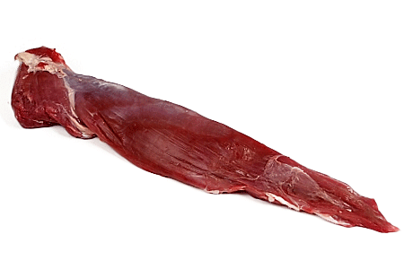
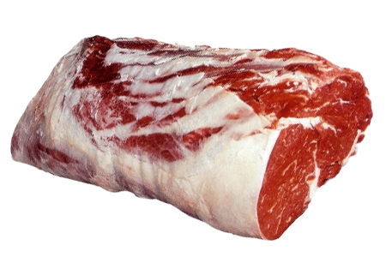
Полуфабрикаты из говядины и их использование
Вырезка
Спинная часть длиннейшей мышцы спины (толстый край)
Используется для жарки целиком (ростбиф).
А так же порционно – бифштексы, филе, лангеты.
К мелкокусковым полуфабрикатам из вырезки относят – бефстроганов, мясо для шашлыка.
Для жарки целиком (ростбиф). Порционно – антрекоты, ромштексы.
Мелкокусковые – поджарка, бефстроганов.

Slide 13
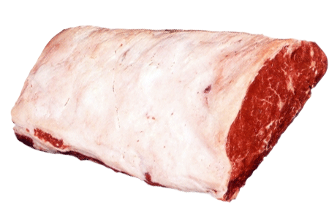
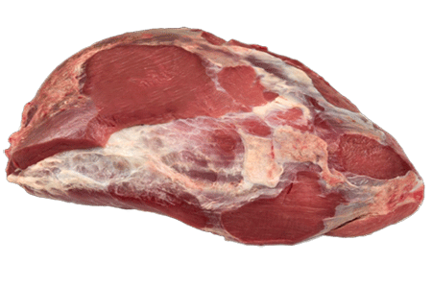
Полуфабрикаты из говядины и их использование
Поясничная часть длиннейшей мышцы (тонкий край)
Верхний и внутренние куски тазобедренной части («задок»)
Для жарки целиком (ростбиф). Порционно – антрекоты, ромштексы.
Мелкокусковые – поджарка, бефстроганов.
Для тушения целиком, порционно – зразы натуральные, ромштексы. Мелким куском – поджарка, бефстроганов.

Slide 14
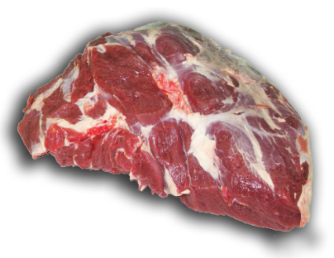
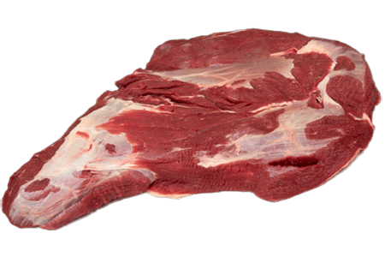
Полуфабрикаты из говядины и их использование
Боковой и наружный куски тазобедренной части
Для тушения и варки целиком, порционно – говядина духовая, мелкокусковые – азу.
Для варки целиком, мелкокусковые – гуляш.
Лопаточная и подлопаточная части (лопатка)

Slide 15
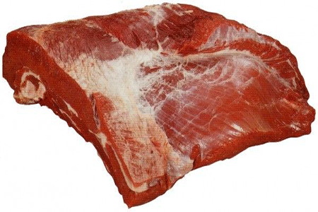
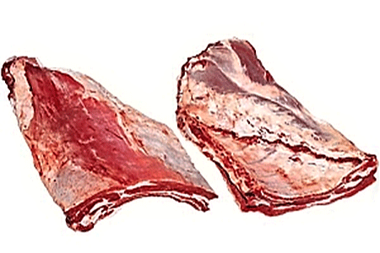
Полуфабрикаты из говядины и их использование
Мякоть грудинки
Для варки целиком, мелкокусковые – гуляш.
Покромка от говядины (брюшина)
Для варки целиком, мелкокусковые – гуляш.

Slide 16
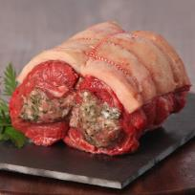
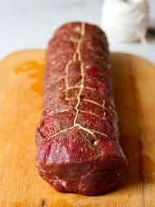
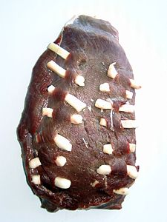
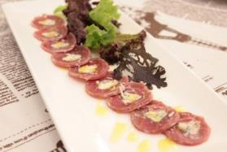
Ассортимент сложных полуфабрикатов из говядины
Мясной рулет
Ростбиф
Мясо шпигованное
Рулет карпаччо из телятины

Slide 17
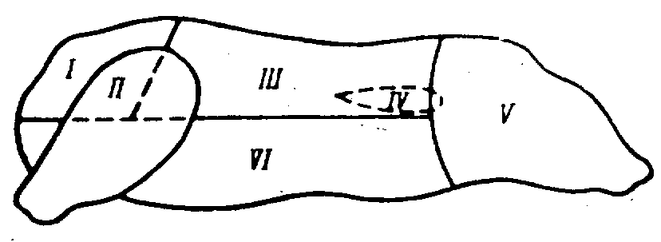
1
3
4
5
2
6
Схема разделки свиной туши
1 – Шейная часть
2 – Лопаточная часть
3 – Корейка
4 – Вырезка
5 – Тазобедренная часть
6 - Грудинка

Slide 18
Полуфабрикаты из свинины
Целиком
Жарка
Котлета натуральная
Порционные
полуфабрикаты
Эскалоп
Корейка
Отбивные
Мелкокусковые
полуфабрикаты
Поджарка
Шашлык
Целиком
Жарка
Порционные
полуфабрикаты
Окорок
Шницель
Мелкокусковые
полуфабрикаты
Поджарка
Шашлык
Порционные
полуфабрикаты
Свинина духовая
Лопатка,
Шея
Мелкокусковые
полуфабрикаты
Гуляш
Рагу

Slide 19
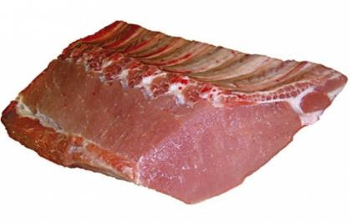
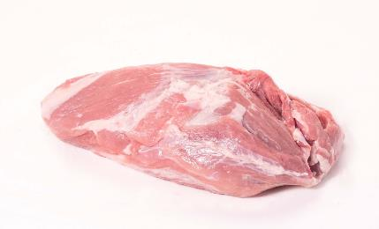
Полуфабрикаты из свинины и их использование
Тазобедренная часть
Крупнокусковые – свинина
жареная, порционные –шницель отбивной, мелкокусковые - шашлык, поджарка.
Корейка
Крупнокусковые – свинина
жареная, порционные – котлеты натуральные отбивные, эскалоп, мелкокусковые - шашлык, поджарка.

Slide 20
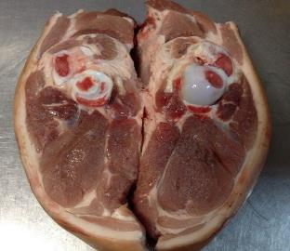
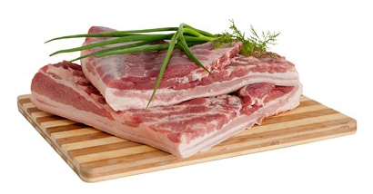
Полуфабрикаты из свинины и их использование
Лопаточная часть
Крупнокусковые – свинина жареная, порционные – свинина духовая, мелкокусковые – гуляш, плов.
Грудинка
Крупнокусковые – свинина отварная, порционные – свинина духовая, мелкокусковые – рагу, плов.

Slide 21
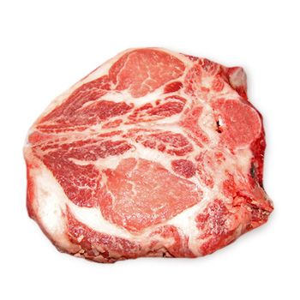
Полуфабрикаты из свинины и их использование
Шейная часть
Крупнокусковые – свинина жареная, порционные – свинина духовая, мелкокусковые – гуляш.

Slide 22
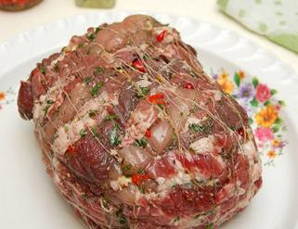
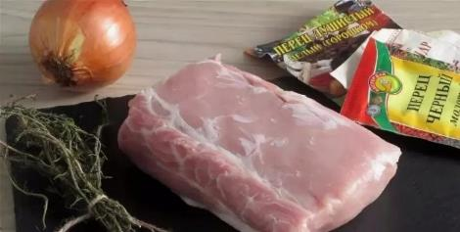
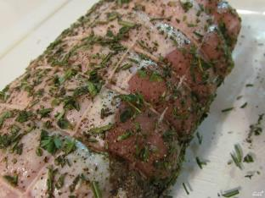
Ассортимент сложных полуфабрикатов из свинины
Буженина
Карбонад
Мясной рулет

Slide 23
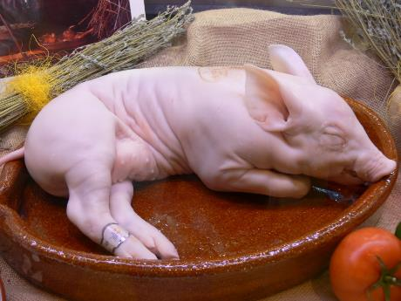
Обработка молочных поросят
Молочные поросята – животные, вес которых от 3 до 6 кг, практически не содержат жира и имеет нежную консистенцию.
Тушки поросят поступают на ПОП, как правило, без щетины и шерсти. При наличии остатков щетины или шерсти тушки обсушивают, натирают мукой, опаливают и тщательно промывают в холодной воде.
Тушки массой до 4 кг для тепловой обработки можно использовать целиком.

Slide 24
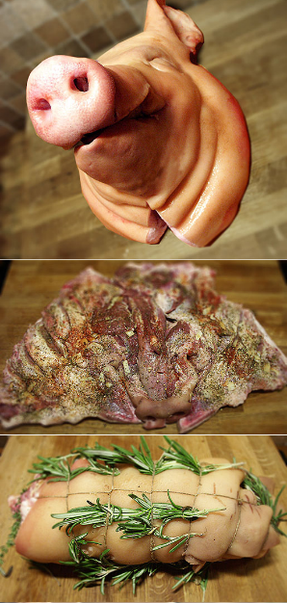
Обработка свиной головы
Головы поступают обработанные, при необходимости их опаливают, зачищают и промывают. После этого замачивают в холодной воде, очищают ножом кожу, промывают и срезают мякоть вместе с кожей.
Используют для приготовления рулета.

Slide 25
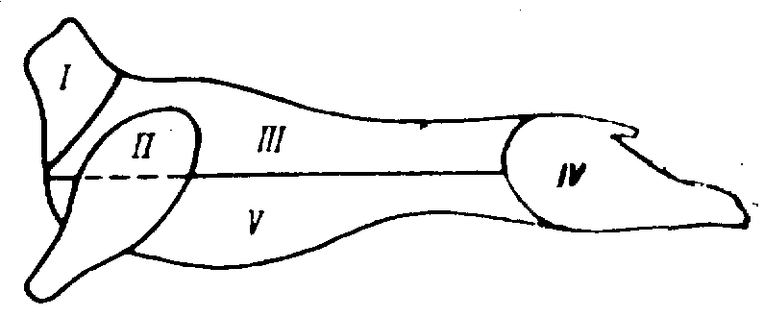
1
3
4
2
5
Схема разделки бараньей туши
1 – Шейная часть
2 – Лопаточная часть
3 – Корейка
4 – Тазобедренная часть
5 - Грудинка

Slide 26
Полуфабрикаты из баранины
Целиком
Бараний бок
Корейка
Порционные
полуфабрикаты
Котлета натуральная
Тазобедренная
часть
Целиком
Бараний бок
Целиком
Баранина жаренная
Порционные
полуфабрикаты
Окорок
Шницель
Мелкокусковые
полуфабрикаты
Шашлык
Грудинка
Целиком
Грудинка фаршированная

Slide 27
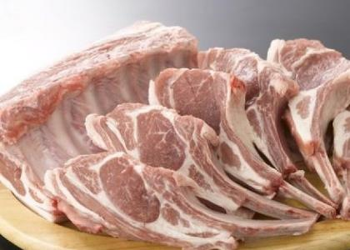
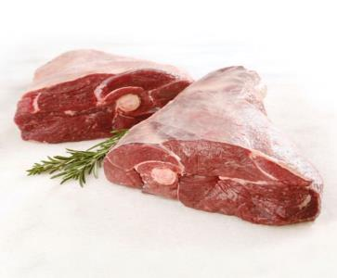
Полуфабрикаты из баранины и их использование
Корейка
Крупнокусковые – баранина жареная, порционные –котлеты натуральные отбивные, шашлык по-карски, мелкокусковые –шашлык.
Тазобедренная часть
Крупнокусковые – баранина жареная, порционные –шницель, мелкокусковые –шашлык.

Slide 28
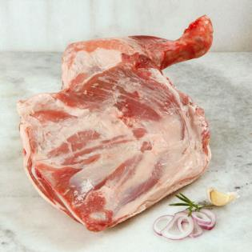
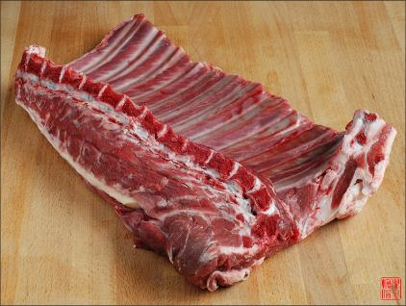
Полуфабрикаты из баранины и их использование
Лопаточная часть
Крупнокусковые – целиком, баранина отварная порционные – баранина духовая , мелкокусковые – плов, пилав.
Грудинка
Крупнокусковые – грудинка фаршированная, баранина отварная, порционные – баранина духовая, мелкокусковые – рагу.

Slide 29
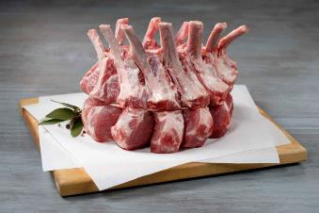
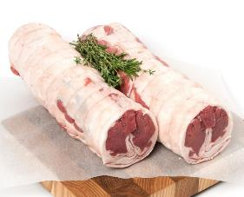
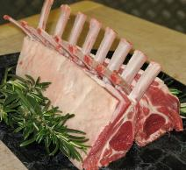
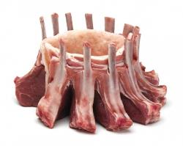
Ассортимент сложных полуфабрикатов из баранины
Шашлык из корейки барашка (пистолетики)
Рулет из каре ягненка
«Почетный караул» из каре барашка
«Корона» из бараньих ребер

Slide 30
Полуфабрикаты из рубленной массы
Натуральные
С наполнителем
Технология приготовления:
Зачищенные куски мяса с салом сырцом пропускают через мясорубку, добавляют воду, соль, перец, перемешивают, выбивают, формуют из массы изделия:
  - бифштекс (натуральный рубленный);
- люля-кебаб;
-шницель панированный в льезоне (панированные полуфабрикаты)

Slide 31
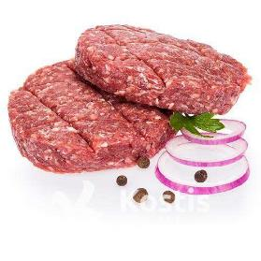
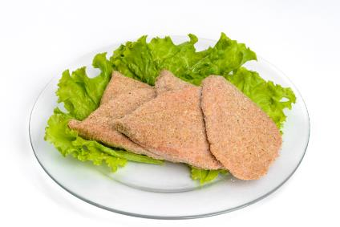
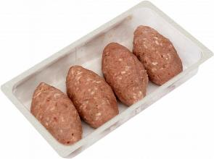
Полуфабрикаты из рубленной массы
Бифштекс (натуральный рубленый)
Шницель, панированный в льезоне
Люля-кебаб

Slide 32
Полуфабрикаты из котлетной массы
Технология приготовления:
Мясо измельчают с замоченным в молоке или воде хлебом (не ниже I сорта), водой, солью, перцем, пропускают через мясорубку, формуют изделия:
- котлеты (форма «капельки»,толщина 1,5-1,7 см, длина 10…12 см, ширина 5см);
- биточки (форма округлая, толщина 2…2,5 см и диаметр 6 см);
- тефтели (шарики, по 2 шт. на порцию, панируют в муке, добавляют пассерованный лук);
    рулет;
    зразы (форма кружочка, толщиной 1 см, внутри фарш);
    шницель (овальной формы, диаметр 8-10 см.)

Slide 33
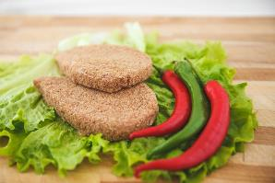
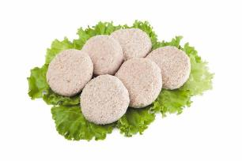
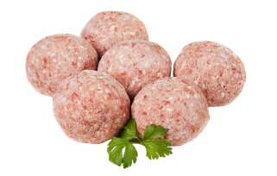
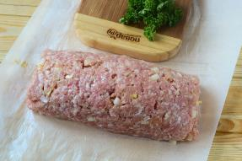
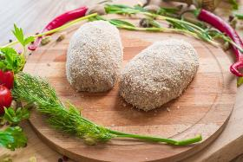
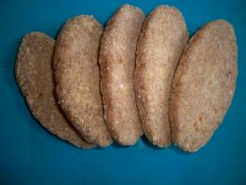
Полуфабрикаты из котлетной массы
Котлеты
Биточки
Тефтели
Рулет
Зразы
Шницель

Slide 34
Требования к качеству, сроки реализации
Поверхность крупнокусковых полуфабрикатов должна быть ровная, без сухожилий, не допускается признаков порчи, загара, ослизлости.
Натуральные порционные полуфабрикаты – поверхность должна быть не заветренная, влажная, но не липкая, края ровные, соответствующей толщины и диаметра.
Для панированных порционных полуфабрикатов – панировка не более 2 мм, изделия должны иметь запах свежего мяса, консистенция на разрезе плотная, упругая.
Форма мелкокусковых полуфабрикатов должна быть правильная, не допускается выделение сока; цвет, запах естественные, свойственные свежему мясу.
У полуфабрикатов из рубленого мяса должен быть ровный слой панировки без трещин, допускается отклонение штучных изделий по массе 3-5%, для 10 изделий по массе отклонений не должно быть.
Готовые полуфабрикаты укладывают в чистые металлические ящики и накрывают. Сроки хранения полуфабрикатов при температуре 2-6°С: крупнокусковых 48 часов, порционных без панировки 36 часов, порционных с панировкой 24 часа, рубленых 12 часов, фарша 6 часов.

